Slide 1
Ungdomsundersökning 2022 ANDTS-vanorna bland unga på Åland
Högstadieelever på Åland åk 7-9
Oktober 2022

Slide 2
Bakgrund
Årlig ungdomsundersökning på Åland för åk 7-9 i högstadiet och åk 1-2 i gymnasiet
ÅSUB sammanställer och analyserar svaren 2022
Ett verktyg för skola, föräldrar, Fältare, politiker och andra intresserade
En lokal och aktuell bild av läget
Stort stöd i Ålands landskapsregerings alkoholpolitiskt program 2022-2024
ANDTS = Alkohol, Narkotika, Doping, Tobak, Spelande

Slide 3
Antal deltagare på högstadiet
Åk 7: 270 elever* * Endast de elever med som fyllt 13 år
Åk 8: 258 elever
Åk 9: 282 elever
411 flickor
399 pojkar
Totalt 810 svarande i samtliga högstadieskolor på Åland
Notes:
Endast de som fyllt 13 år var med p.g.a. GDPR. En elev hade uppgett i ett öppet svar att hen är 12 år och lämnades därmed utanför analyserna.

Slide 4
Hur mår du rent allmänt? Årskurs 7-9
Notes:
Obs! Annan skala än under tidigare år då svarsskalan var: Utmärkt – Mycket bra – Bra – Ganska bra – Dåligt.
Ca 7-8 % har tidigare upplevt att de mår dåligt.

Slide 5
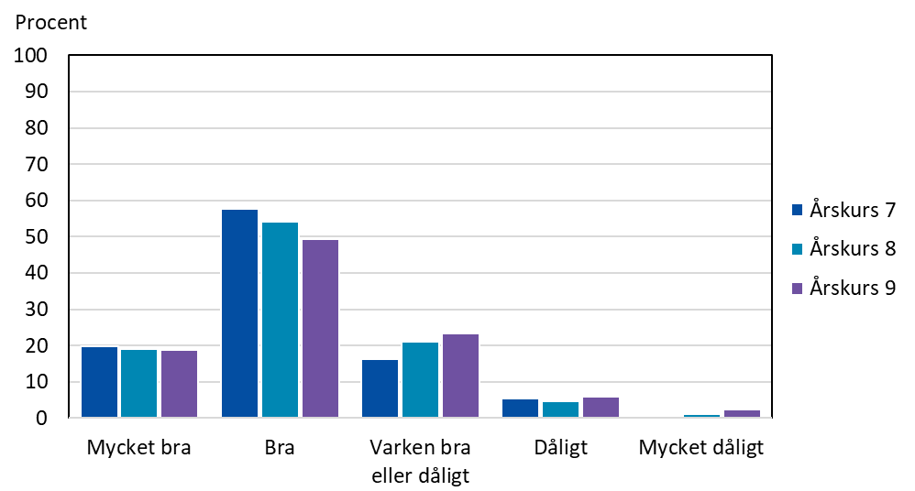
Hur mår du rent allmänt? Årskurs 7-9
Notes:
Obs! Annan skala än under tidigare år då svarsskalan var: Utmärkt – Mycket bra – Bra – Ganska bra – Dåligt.
Ca 7-8 % har tidigare upplevt att de mår dåligt.

Slide 6
Deltar du i någon organiserad fritidsaktivitet? Årskurs 7-9
Totalt 38 % av eleverna deltar inte i någon organiserad fritidsaktivitet
(36 % år 2021)
Notes:
62 % av flickorna och 63 % av pojkarna deltar i någon organiserad fritidsaktivitet

Slide 7
Hur trivs du i skolan? Årskurs 7-9
Notes:
2021:
Mycket bra 25 %
Ganska bra 50 %
Varken bra eller dåligt 19 %
Ganska dåligt 5 %
Mycket dåligt 2 %

Slide 8
Hur trivs du i skolan? Årskurs 7-9
Notes:
2021:
Mycket bra 25 %
Ganska bra 50 %
Varken bra eller dåligt 19 %
Ganska dåligt 5 %
Mycket dåligt 2 %

Slide 9
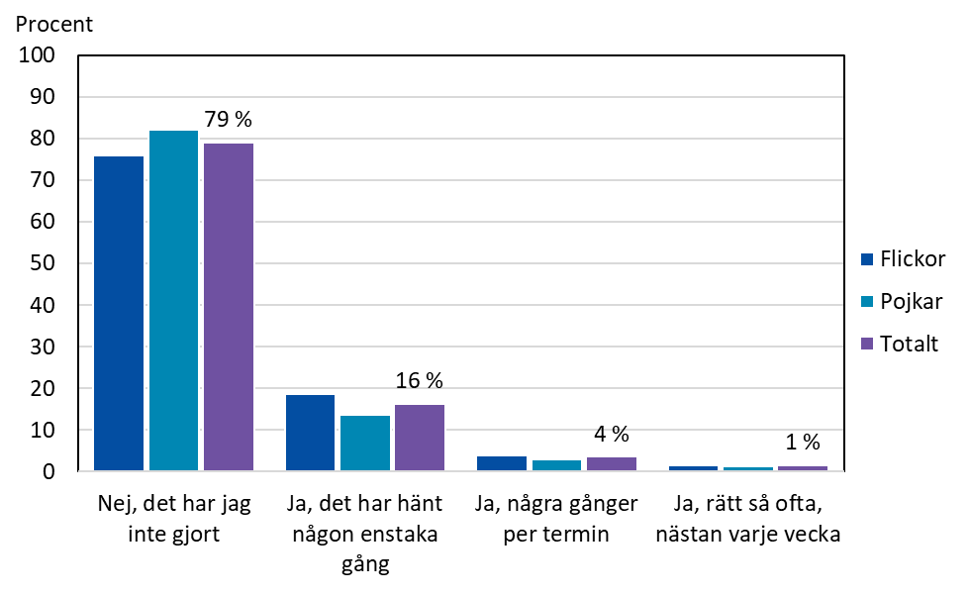
Händer det att du skolkar? Årskurs 7-9

Slide 10
Varför har du skolkat?
Orkar int gå till skolan pg av lärarna eller att man e trött
- Flicka åk 9
För jag har mått för dåligt för att gå till skolan
- Flicka åk 8
Har inga orkat åka till skolan
- Pojke åk 7
Jag har haft ångest
- Pojke åk 8
För att jag inte trivs där
- Flicka åk 8
Skolan är tråkig
- Pojke åk 8
Notes:
Vanligaste orsakerna:
- Skolan som orsak (ca 45 svar)
Orkade inte (ca 36 svar)
Mått dåligt (ca 23 svar)
Läraren (ca 9 svar)
Maten (ca 4 svar)

Slide 11
Vet dina föräldrar var du är på kvällarna? Årskurs 7-9

Slide 12
Vet dina föräldrar vem du umgås med? Årskurs 7-9

Slide 13
Vet dina föräldrar vem du umgås med? Årskurs 7-9

Slide 14
Vem kan du prata med om det som är viktigt för dig? Årskurs 7-9
Notes:
Svarsalternativen var:
Jag kan prata med mamma/pappa/min vårdnadshavare
Jag kan prata med syskon
Jag kan prata med min kompis/kompisar
Jag kan prata med en vuxen som är viktig för mig
Jag kan prata med en vuxen på skolan
NY FÖR I ÅR: Jag kan prata med andra på internet
Jag har ingen jag kan prata med

Slide 15
Vem kan du prata med om det som är viktigt för dig? Årskurs 7-9

Slide 16
Tobaksbruk Årskurs 7-9
Notes:
Fråga: Röker du? Svarsalternativen:
nej;
nej, jag har slutat;
nej, men jag har provat;
ja, ibland;
ja, varje dag;
Fet stil = Har rökt
Fråga: Snusar du? Svarsalternativen:
Nej
Nej, jag har slutat
Nej, men jag har provat
Ja, ibland
Ja, varje dag
Fet stil = Har snusat
Fråga: Har du använt e-cig (elektronisk cigarett) någon gång? Svarsalternativen:
Nej
Ja, en gång
Ja, flera gånger
Fet stil = Har rökt

Slide 17
Tobaksbruk Årskurs 7-9

Slide 18
Hur får du tag på cigaretter? Snus?
De vanligaste sätten att få tag på cigaretter och/eller snus är följande:
Köper själv
Köper av andra
Får/ber av kompisar
Från mina föräldrar/vårdnadshavare (med lov)
Från mina föräldrar/vårdnadshavare (utan lov)
Får av annan person (18 år eller äldre)
De som röker ibland eller varje dag var igenomsnitt 13 år när de började röka

Slide 19
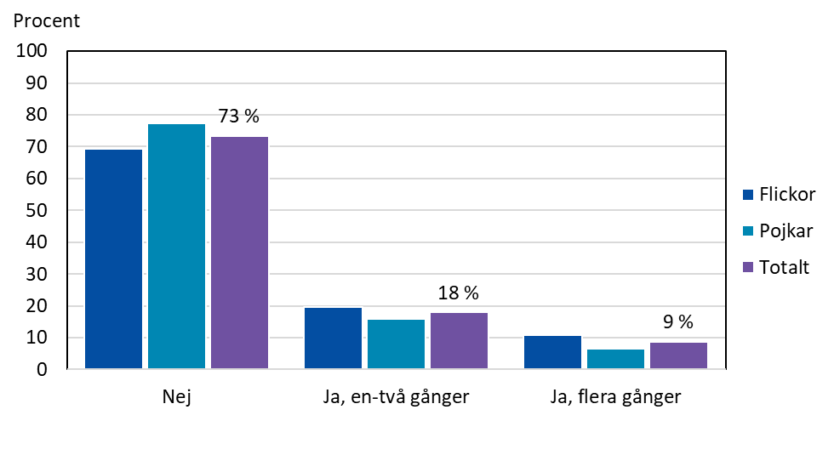
Har du druckit alkoholhaltiga drycker? Årskurs 7-9

Slide 20
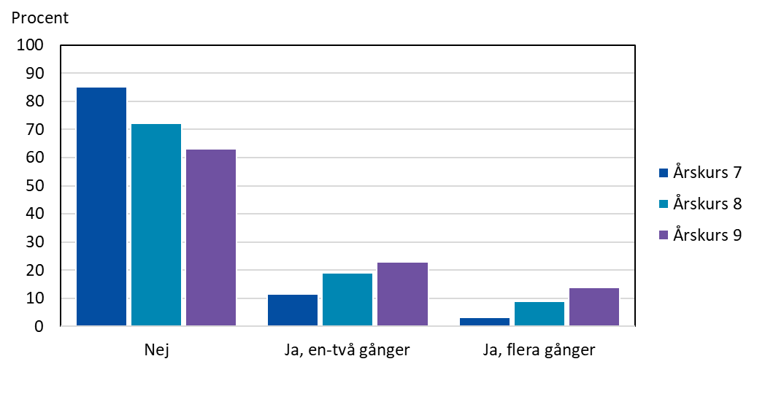
Har du druckit alkoholhaltiga drycker? Årskurs 7-9

Slide 21
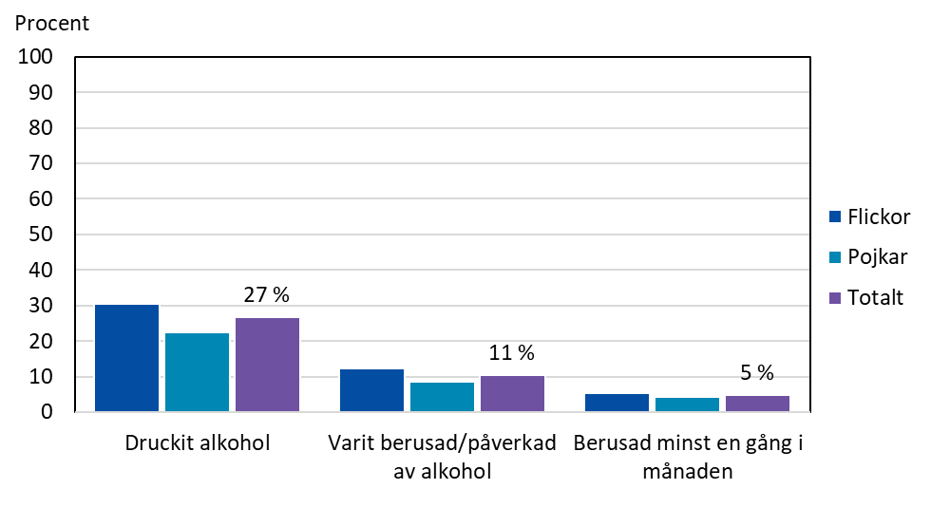
Alkoholkonsumtion Årskurs 7-9
Notes:
Avser alla svarande.
Fråga: Hur ofta dricker du för att bli berusad/påverkad av alkohol?
Svarsalternativen:
Någon gång i veckan eller oftare
Ungefär varannan vecka
En gång i månaden
Mer sällan
Aldrig

Slide 22
Alkoholkonsumtion Årskurs 7-9
Notes:
Avser alla svarande.
Fråga: Hur ofta dricker du för att bli berusad/påverkad av alkohol?
Svarsalternativen:
Någon gång i veckan eller oftare
Ungefär varannan vecka
En gång i månaden
Mer sällan
Aldrig

Slide 23
Alkoholkonsumtion Årskurs 7-9

Slide 24
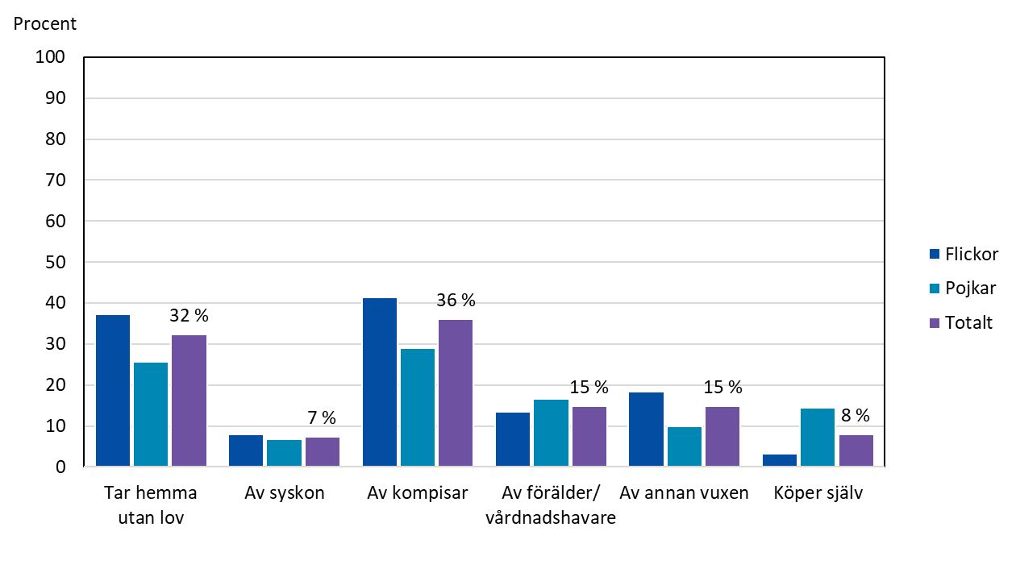
Hur får du tag på alkohol? Årskurs 7-9
Procenten avser endast de elever som uppgett att de druckit alkohol.
De svarande kunde välja flera svarsalternativ.

Slide 25
Hur får du tag på alkohol? Årskurs 7-9
Procenten avser endast de elever som uppgett att de druckit alkohol. De svarande kunde välja flera svarsalternativ.

Slide 26
Alkohol i trafiken Årskurs 7-9
Har du kört moped/mopedbil/traktor eller bil berusad?
12 % av de flickor som varit berusade
21 % av de pojkar som varit berusade
15 % av samtliga som varit berusade
Har du någon gång åkt moped/mopedbil/traktor eller bil med berusad förare?
7 % av samtliga flickor
6 % av samtliga pojkar
6 % samtliga totalt
Notes:
Observera att totalt 13 elever har kört moped etc. berusade. Andelen beräknats av samtliga elever som varit berusade (85 elever).

Slide 27
Varför har du åkt med berusad förare eller kört berusad?
För att jag skulle hem och ingen annan kunde köra
- Pojke åk 9
Har inte vetat att personen varit berusad förens efter jag fått skjuts
- Flicka åk 9
Jag hade inget val, med min farsa
- Pojke åk 7
Notes:
Vanligaste orsakerna
-skulle hem (ca 8 svar)
-visste inte att personen berusad (ca 5 svar)
-pappa eller någon annan närstående kört (ca 4 svar)

Slide 28
Oroar du dig för någon närståendes alkoholvanor? Årskurs 7-9

Slide 29
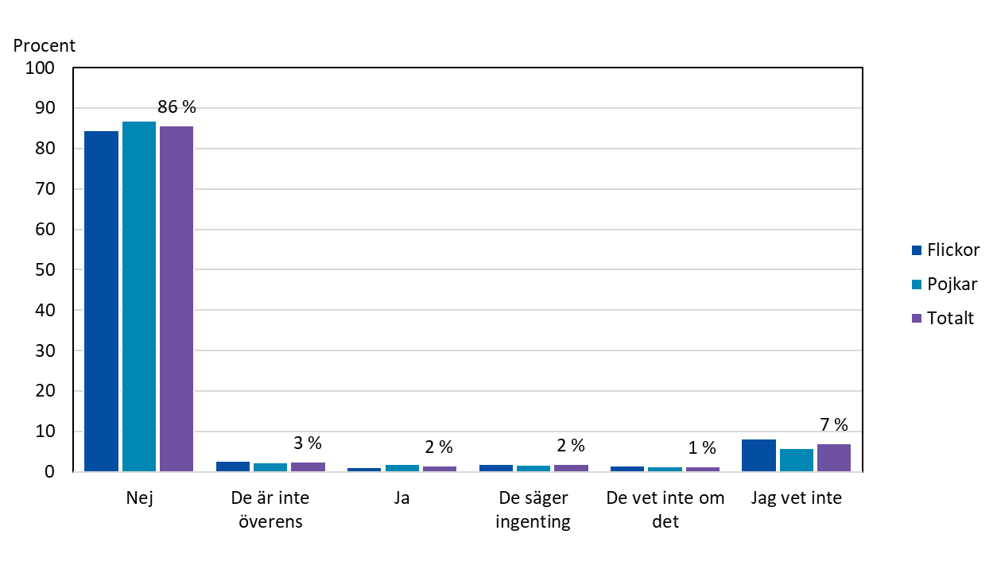
Tillåter dina föräldrar att du dricker - om du skulle dricka alkohol? Årskurs 7-9

Slide 30
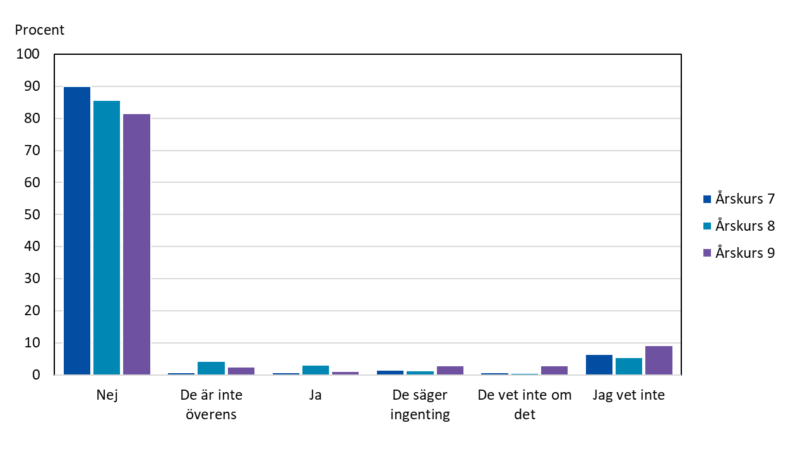
Tillåter dina föräldrar att du dricker - om du skulle dricka alkohol? Årskurs 7-9

Slide 31
Restriktivitet hos föräldrar Årskurs 7-9

Slide 32
Orsaker att inte dricka alkohol, svarsalternativet ”mycket viktigt” Årskurs 7-9
Notes:
Fråga: Du som valt att inte dricka dig berusad/inte dricka alls - hur viktiga är följande orsaker enligt dig?
Svarsalternativen:
Mycket viktig orsak
Ganska viktig
Inte så viktig
Inte alls viktig orsak

Slide 33
Andra orsaker till att inte dricka sig berusad eller inte dricka alls
Inte nödvändigt, finns inte något positivt med det
- Flicka åk 8
Jag förstår inte varför man vill dricka
- Flicka åk 7
Det är ohälsosamt och du kan bli beroende. Alkohol kostar också väldigt mycket
- Pojke åk 9
Jag dricker inte för att det är dåligt och ohälsosamt plus jag är ”under age”
- Pojke åk 7
Man vill inte skada sig själv och andra människor
- Flicka åk 7
Man blir våldsam
- Pojke åk 7
Notes:
Vanligaste orsakerna
Ej hälsosamt (ca 87 svar)
Vill inte (ca 33 svar)
Föräldrar, närstående eller liknande (ca 32 svar)
Skaderisk (ca 27 svar)
Lagen (ca 12 svar)
Pengar (ca 10 svar)

Slide 34
Spelar du mobil-/dataspel? Årskurs 7-9

Slide 35
Spelar du mobil-/dataspel? Årskurs 7-9

Slide 36
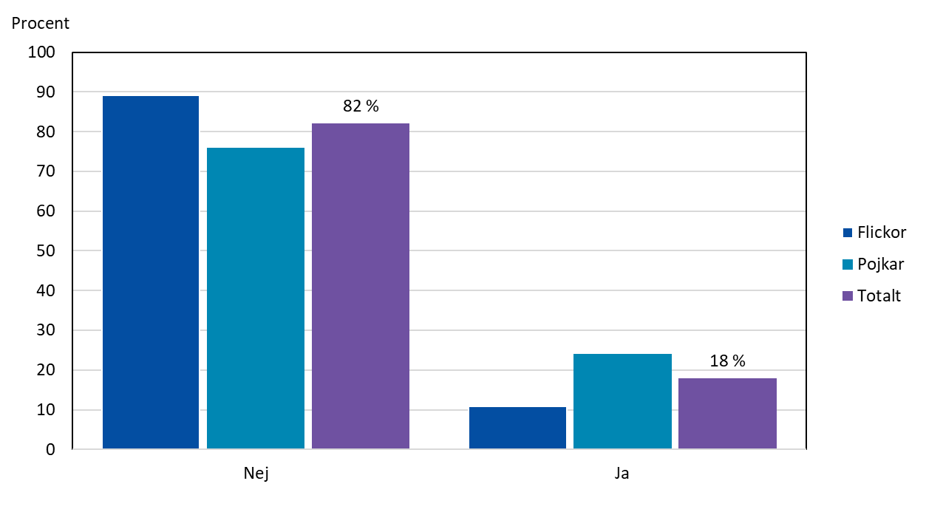
Ingår det pengar i ditt spelande? Årskurs 7-9
Procenten avser endast de elever som uppgett att de spelar mobil-/dataspel.
Totalt 7 % av samtliga svarande har någon i familjen som spelar om pengar.
Notes:
Fråga: Hur mycket pengar har du spelat för under den senaste månaden?
Svaren varierar från 0 till 210 euro. De som spenderat (55 svar) har i genomsnitt spenderat cirka 30 euro.

Slide 37
Narkotika Årskurs 7-9

Slide 38
Narkotika Årskurs 7-9

Slide 39
Narkotika Årskurs 7-9

Slide 40
Har du blandat alkohol och läkemedel för att bli berusad? Årskurs 7-9
16 % av de flickor som druckit alkohol
17 % av de pojkar som druckit alkohol
Notes:
Drygt 2 % av alla svarande använder rätt ofta någon receptbelagd medicin som inte är utskriven till personen

Slide 41
Berusningsdrickande och några samband
Ett statistisk signifikant samband
Berusad minst en gång i månaden
Blivit erbjuden narkotika
Använt narkotika
Kört berusad
Har rökt/
snusat/ druckit alkohol
Blandat alkohol med läkemedel

Slide 42
Tobak Från årskurs 7-9 till åk I-II

Slide 43
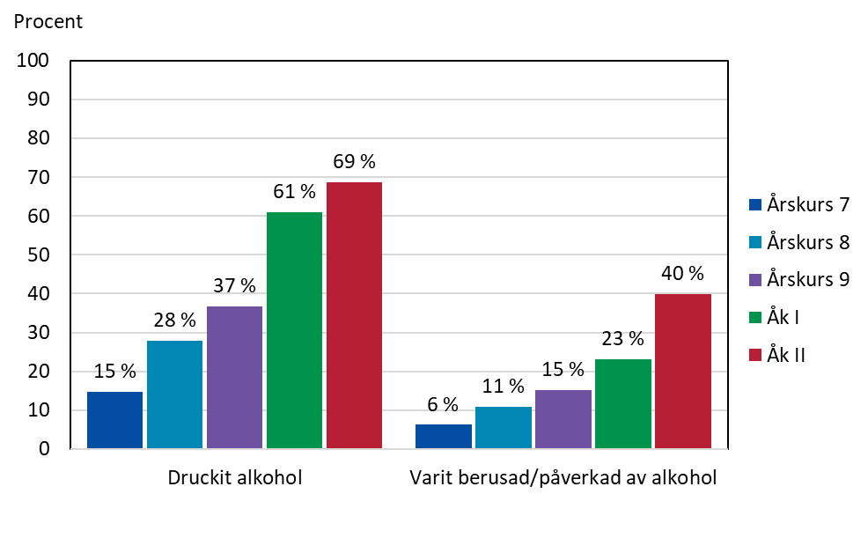
Alkohol Från årskurs 7-9 till åk I-II

Slide 44
Narkotika Från årskurs 7-9 till åk I-II

Slide 45
Avslutande tankar
Mina [vårdnadshavare] bråkar mycket och dom kastar också oftast saker när dom är fulla/berusad
- Pojke åk 7
Jag är ganska oroad för väldigt många unga jag känner till håller på med sådana saker som att röka och dricka
- Pojke åk 7
Jag är orolig för att min klasskompis dricker/ kommer börja dricka i ung ålder
- Pojke åk 8
Jag tycker att man borde prata mera om psykisk ohälsa i skolor så att folk blir mer medvetna om det. Eftersom i ungdomskulturen är det vanligt att skoja om ångest, panikattacker o.s.v.
- Flicka åk 9
Många vet inte vad dom ska göra när deras vänner använder t.ex. elcigarett o.s.v
- Flicka åk 7

Slide 46
Se mera om drogförebyggande arbete på www.folkhalsan.ax

